Slide 1
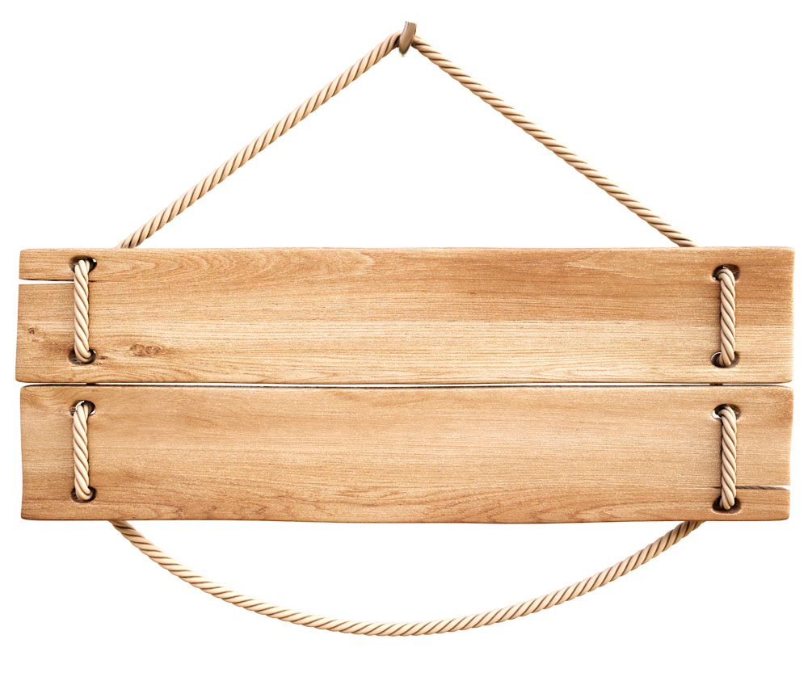

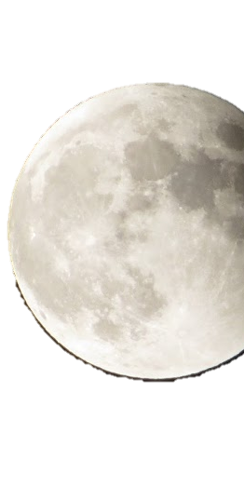
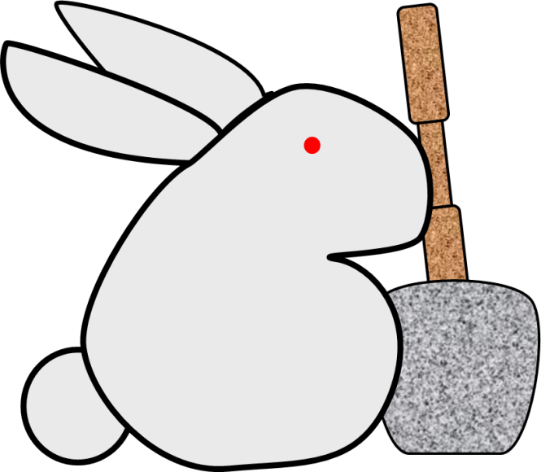

2015幸福點心創意競賽
活動介紹
透過創意競賽，開發出有別於以往舊式口感之餡料，讓學生及業界師傅，能以所學的技藝發揮個人創意，製作出能突顯並反映土地環境、在地人文及飲食特質的「幸福點心」。
競賽辦法及內容
一、競賽分組與參賽資格：
學生組：以學生2人及指導老師1人為一組；參賽者需為高中職、大專院校烘焙、餐飲、食品相關學系之在學學生。
職業組：採個人賽；參賽資格：1.為中華民國各級糕餅商業同業公會之會員；2.有營利事業登記證，且對民眾公開販售產品之店家或工廠。
二、競賽內容：
1.每組參賽者需製作3款伴手禮點心產品(2款指定餡料及1款自由創作)；
2.指定餡料伴手禮點心產品(2款)：
學生組：使用葡萄、芒果或柑橘等水果，任選二種口味饀料，並製作成二種完整包裝之中秋節慶伴手禮點心產品。
職業組：使用柑橘、草莓或香蕉等水果，任選二種口味饀料，並製作成二種完整包裝之中秋節慶伴手禮點心產品。
3.自由創作伴手禮點心產品(1款)：不限定使用材料與產品型態，但仍需契合中秋送禮主題。
4.所有作品以不添加防腐劑為宜，但仍需為可在常溫儲放或流通14天以上之伴手禮產品。
5.餡料可於賽前自行自備，並攜帶至複賽競賽中製作成品。
6.複賽現場製作競賽時間限制為150分鐘。
三、競賽獎勵：
四、報名時間：截止日期至104年5月28日止 (以郵戳為憑!)
學生組
複賽：
各區優勝：3組 獎學金 6千元及獎狀一紙、指導老師獎狀一紙。
各區佳作：不限 獎狀一紙、指導老師獎狀一紙。
決賽：
冠軍：1組 獎學金 2 萬元及獎狀一紙、指導老師獎狀一紙。
亞軍：2組 獎學金 1.5萬元及獎狀一紙、指導老師獎狀一紙。
季軍：3組 獎學金 1 萬元及獎狀一紙、指導老師獎狀一紙。
優勝：6組 獎學金 5,000元及獎狀一紙、指導老師獎狀一紙。
職業組
複賽：
各區優勝： 3組 掛旗乙面。
各區佳作：不限 掛旗乙面。
決賽：
冠軍： 1名 獎金3萬元、獎牌一面及掛旗乙面。
亞軍： 2名 獎金2萬元、獎牌一面及掛旗乙面。
季軍： 3名 獎金1萬元、獎牌一面及掛旗乙面。
優勝： 6名 獎金5,000元、獎牌一面及掛旗乙面。
【凡入圍決賽者均免費參加幸福點心計畫後續推廣活動】
【凡入圍決賽者均有自費參加104年6月底赴"日本菓子專門學校"研修三天的機會】
競賽時程表： 初賽：06/1~06/3(書審)
複賽：06/05 (實作)
決賽：7/4-05 (實作/穀研所)
頒獎：7/17 (台灣美食展)
指導單位：經濟部工業局
主辦單位：財團法人食品工業發展研究所
聯絡人：財團法人食品工業發展研究所 副研究員 郭智宏先生
連絡電話： (03) 5223191 分機：294
電子信箱： kjh@firdi.org.tw
詳細辦法與報名方式：請至幸福點心官網下載報名表 - http://www.taiwanspecialitysnackfood.org.tw/contest.asp
經濟部工業局廣告

